Slide 1
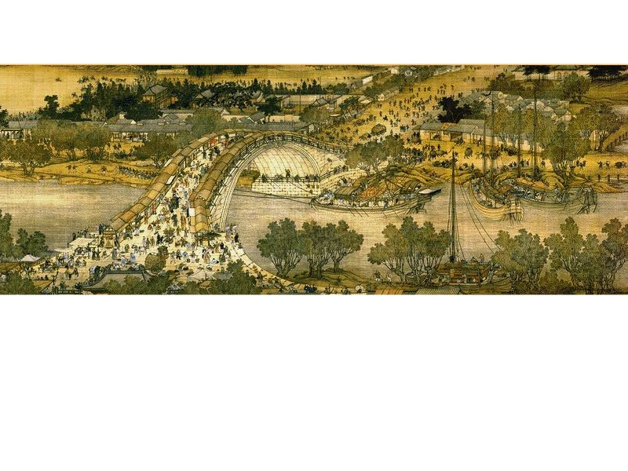
一幅名扬中外的画

Slide 2
读一读
选择 厘米 撑船
摊贩 官吏 形态
毛驴 悠闲 保存 溜达 惊扰 乘 汴 拽

Slide 3

轻声读课文，遇到生字拼读一下括号里的注音，长句、一下子读不通顺的句子反复多读几遍。
前后四位同学组成四人小组，每个成员在小组里朗读一遍课文，出现 的问题互相帮助纠正，评选最佳选手。

Slide 4

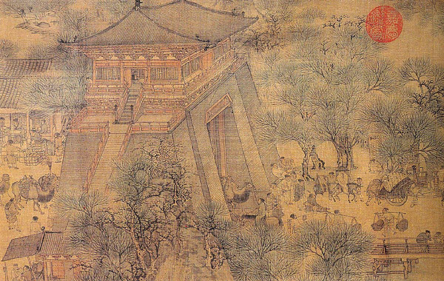
课文描写了画面上的哪些内容。

Slide 5
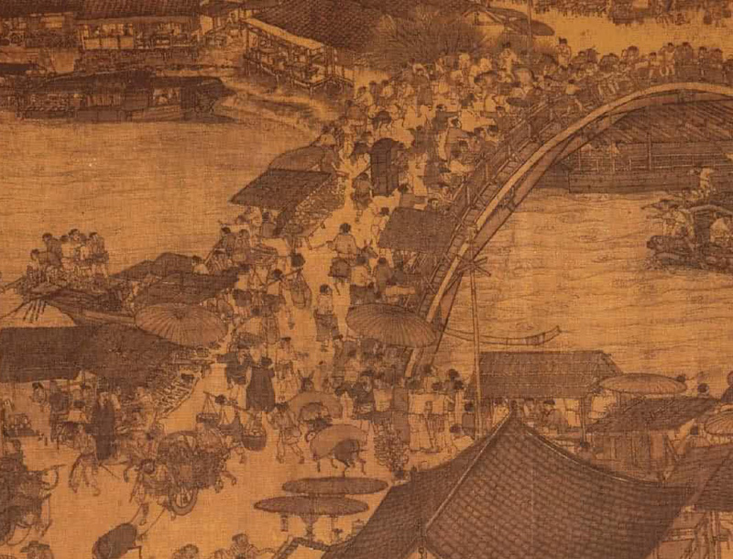

Slide 6

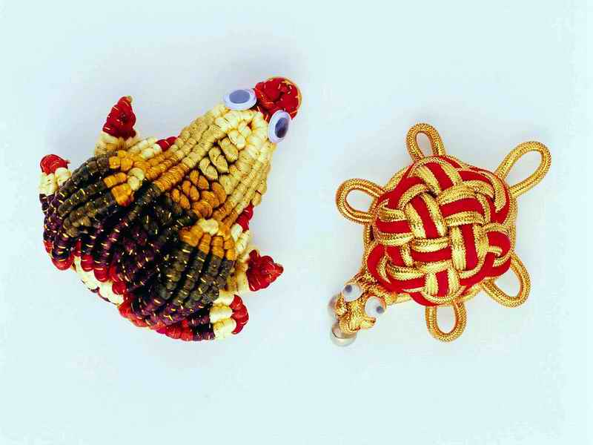
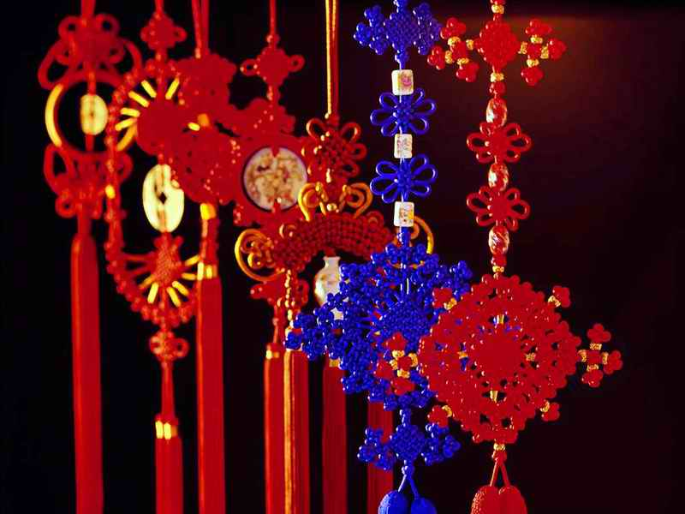
生活中的传统文化
你还了解哪些中华传统文化？跟大家分享吧。

